Slide 1
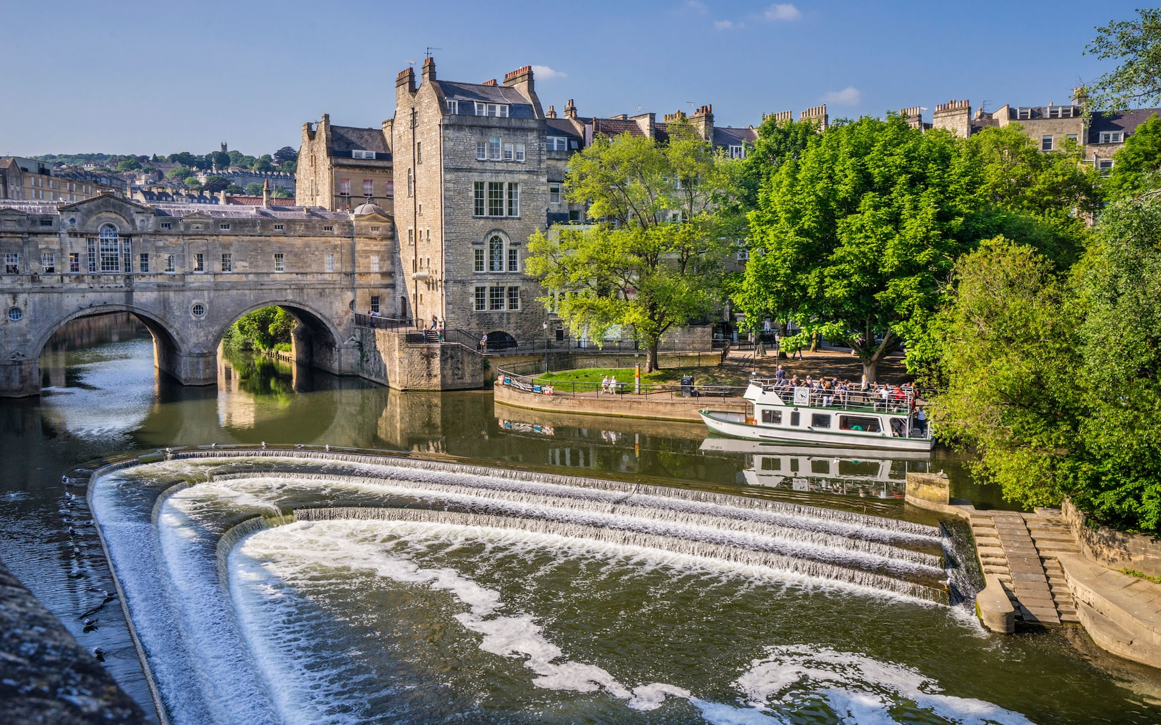
Bath
Bath
Arianna Lulli

Slide 2
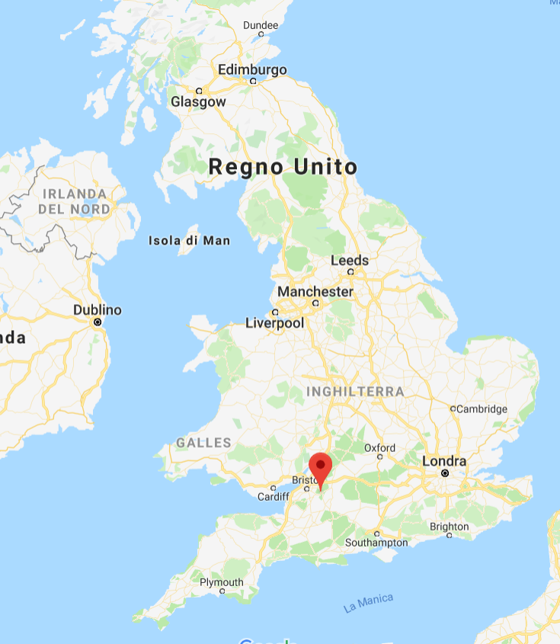
Bath è una città del Regno Unito che si trova a Sud Ovest, nella contea del Somerset, famosa come centro termale. Il suo nome, infatti, prende origine dai bagni romani.
Essendoci due università, la città è piena di studenti inglesi e internazionali.
Notes:
Dov’è

Slide 3
Come arrivare
Da Bristol: Bus di linea 39/X39 diretto che lascia fuori l’università – 33 minuti circa
Da Londra: London Heathrow (National Express) - 2h circa
London Stansted (da prendere 2 treni)
Nella giornata prevista per tutti gli arrivi degli studenti internazionali, sarà l’università stessa a fornire un servizio navetta da entrambi gli aeroporti.
CONSIGLI: prendete i biglietti per Bristol con largo anticipo perchè sono costosi.
Per London H. vedete le offerte di Alitalia giovani perchè c’è anche il bagaglio da 20 kg compreso
London S. è il più lontano per arrivare a Bath ma partendo da Roma è l’aeroporto con i voli più economici poichè ci sono i voli della Ryanair
Arrivati a Bath basta prendere le linee dei bus U5/U6

Slide 4
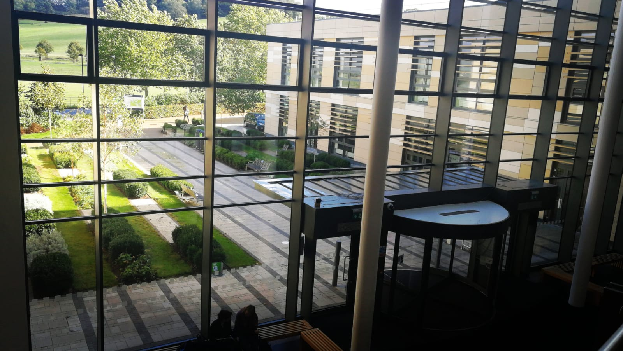
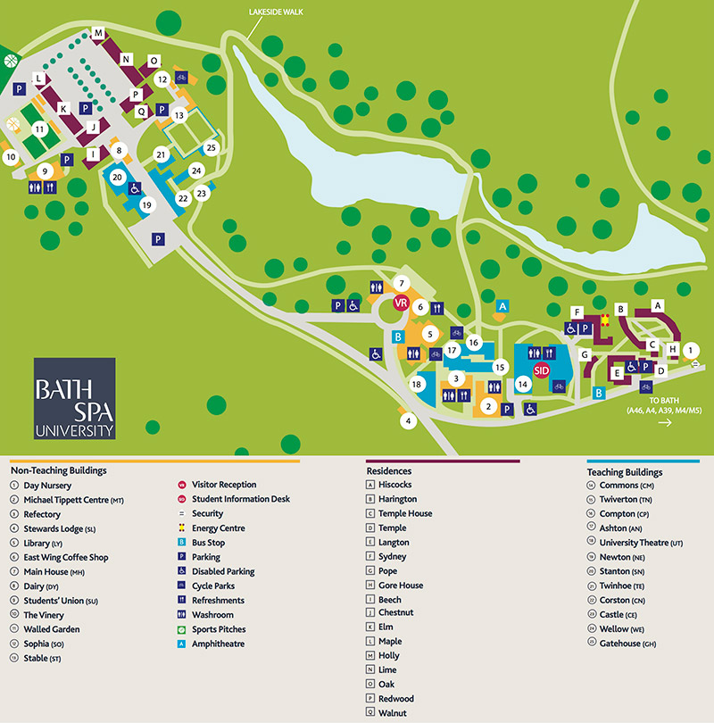
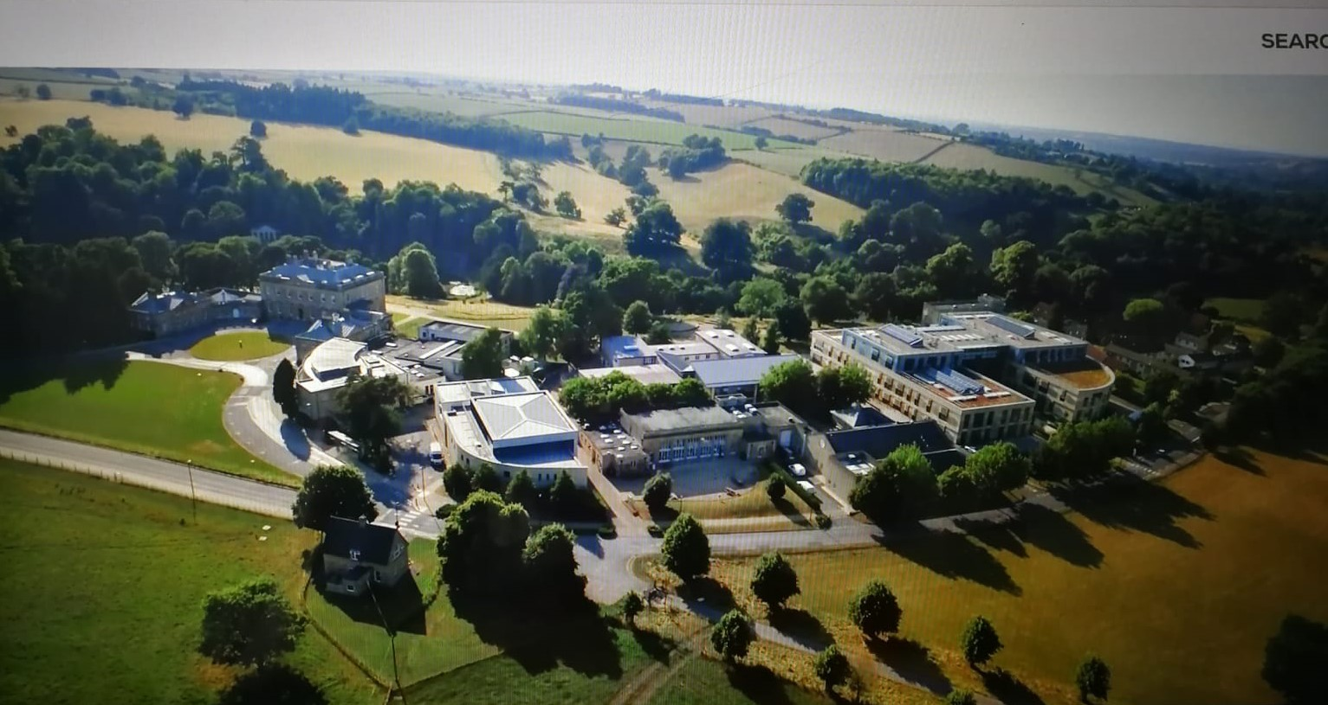
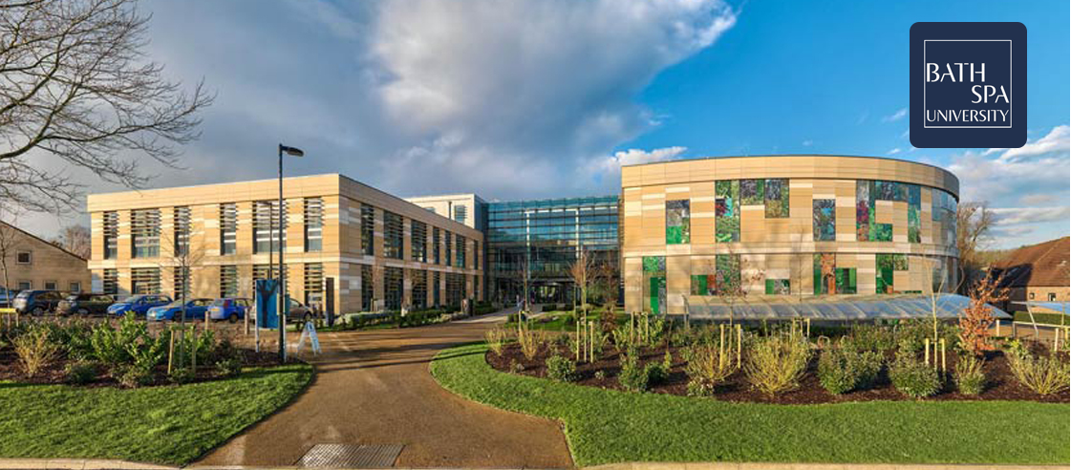
Notes:
presentazione

Slide 5
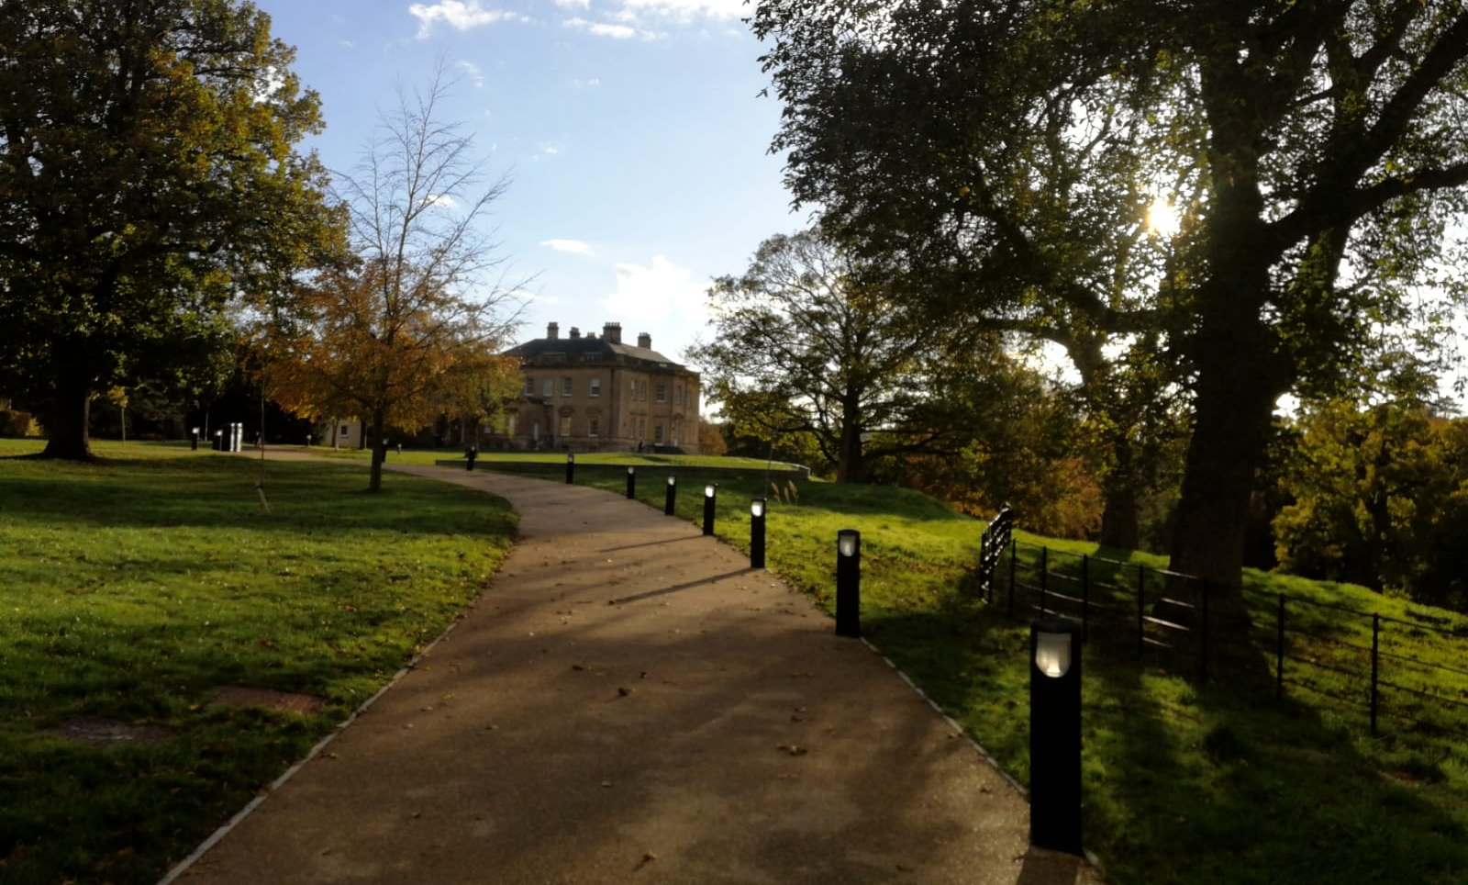
Bath Spa university (da non confondere con “University of Bath”) è un’università efficiente, nuova e soprattutto si basa molto sulle esigenze dello studente
https://www.bathspa.ac.uk/
Ci sono ben 2 sedi distaccate, ma per economia i corsi si svolgono tutti nella sede di Newton Park.
Ci sono moltissimi corsi, sia per Management sia per Finanza e c’è la possibilità di poterli unire con altri corsi.
Si possono seguire massimo 3 corsi che corrispondono a un massimo di 60 ECTS (30cfu), ognuno dei quali impartito per 3 ore a settimana, in totale circa 9/12 ore di lezione a settimana.

Slide 6
Gli esami consistono prevalentemente nella stesura di saggi o presentazioni
Per studiare c’è la possibilità di prenotare appositi spazi (quiet zone, group study zone) oppure la biblioteca aperta fino a mezzanotte
Diventando studente, si ha la possibilità di accedere a molti database (Mintel, Business Source Complete)
Stampanti e computer sono disponibili a tutti gli studenti (basta ricaricare la carta dello studente online sul sito dell’università)
Moltissimi strumenti di supporto agli studenti:
Corsi di inglese gratuiti, di solito max 10 persone (grammar, vocabulary, speaking, critical thinking)
[Utilissimo per tutti i livelli di inglese]
Corsi individuali per correzione dei saggi e bibliografia
Sito Minerva/Blackboard per avere ricevere aggiornamenti sulle lezioni, chiedere informazioni, chiedere in prestito un libro o prendere un appuntamento per qualsiasi tipo di problema
Ogni dipartimento ha una figura di riferimento alla quale potersi rivolgere (di solito tramite email poichè rispondono in modo celere)
Career Hub (facile trovare tirocini e lavori part-time)

Slide 7
Cosa non perdere...
Fondamentale arrivare in tempo per la Welcome Week (intorno al 20 settembre).
È una settimana fondamentale per conoscere gli studenti internazionali (matricole, Erasmus, Exchange), avere sconti per i vari pub e locali, fiere, presentazioni delle societies e delle attività sportive... e mangiare gratis per una settimana (dolce, salato e caramelle di tutti i tipi).
Scaricate l’app FirstBus per muovervi con facilità con gli autobus ed acquistare i biglietti con lo sconto studenti.
Se viaggerete molto, chiedete della RailCard.
Praticamente ovunque potrete usufruire dello sconto studenti presentando la student card.
Ricorda!!! prima di partire recatevi nella vostra banca e informatevi riguardo gli interessi applicati ogni volta che prelevate o pagate con la carta.
Notes:
Welcome week

Slide 8
Clubs and Societies
https://www.bathspasu.co.uk/opps/clubsandsocs/
Ci sono gruppi per qualsiasi tipo di attività e per ognuna di esse è richiesta l’iscrizione.
Se siete certi, consiglio subito di iscrivervi poichè molte delle attività/sport sono a numero chiuso.
Queste attività comprendono attività classiche come gli sport classici (football, tennis, Netball, yoga) o altre attività svariate (bakery society, poker, theatre, Singer society, Harry Potter society).
Notes:
Society (+ sport) e student union

Slide 9
Cosa fare la sera
Se abitate in appartamento, il miglior modo per iniziare a conoscere i vostri coinquilini e i vicini è organizzare cene.
Students’ union: anche se da fuori non ha un bell’aspetto, in realtà all’interno è il classico pub inglese per ragazzi con poltroncine, tavoli dove poter mangiare qualcosa e spazi per giocare (es a biliardo); ogni sera c’è qualche spettacolo
Ci sono ristoranti/locali di tutti i tipi ( fast food, cinese, giapponese,...)
In città durante la settimana ci sono feste ed eventi di ogni tipo!
Ci sono molti locali dove andare a ballare ma anche tantissimi pub con vari tipi di intrattenimento.
Quelli più famosi sono lungo la George street.
Per informazioni sugli eventi andate sulla pagina Facebook del locale che state cercando
Notes:
Cosa fare la sera

Slide 10
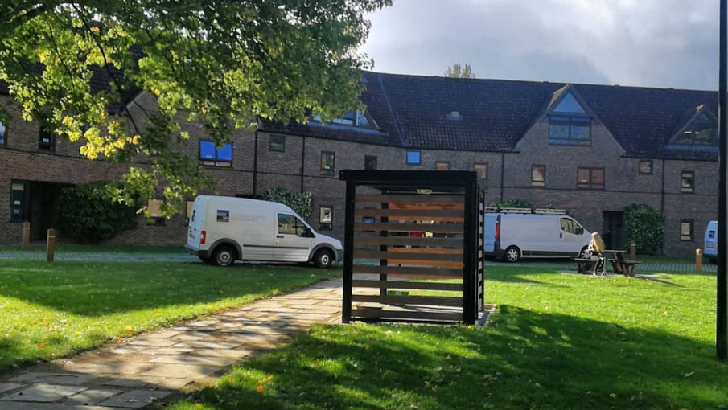
Dove alloggiare
https://www.bathspa.ac.uk/be-bath-spa/accommodation/our-accommodation/
Ci sono diverse soluzioni a seconda delle proprie necessità (in città o in università, individuale con il proprio bagno o con bagno condiviso)
Fuori: lungo la linea dei bus U5-U6 o X39/39
verso Bath centro
(iscrivetevi ai gruppi su Facebook)
Notes:
Alloggi trasporti e lavoro

Slide 11
Buon divertimento!!!
Contatti:
alulli26@gmail.com
Facebook: Arianna Lulli
Notes:
Contatti e saluti

